Slide 1
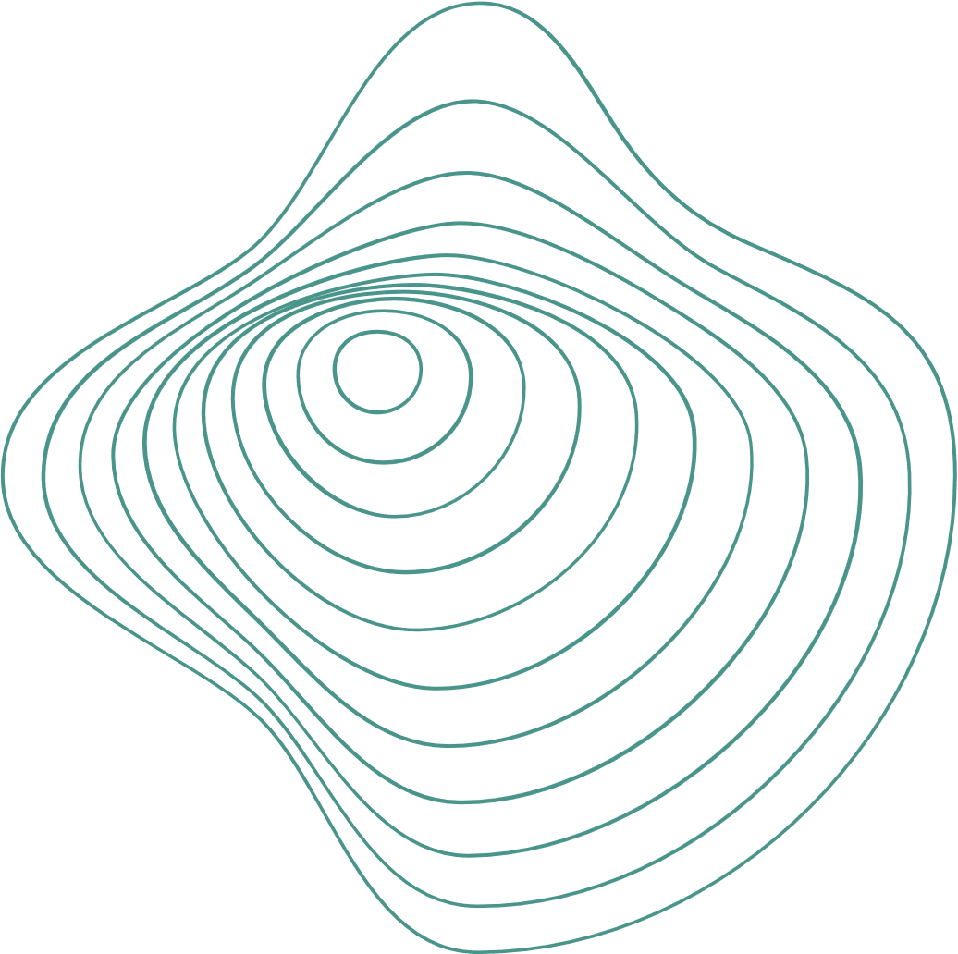
Block Stack
예제 8_6_1
학번 : 2021864039
이름 : 김태헌

Slide 2
목차
프로그램 목표
코드 설명
실행 화면
개선점

Slide 3
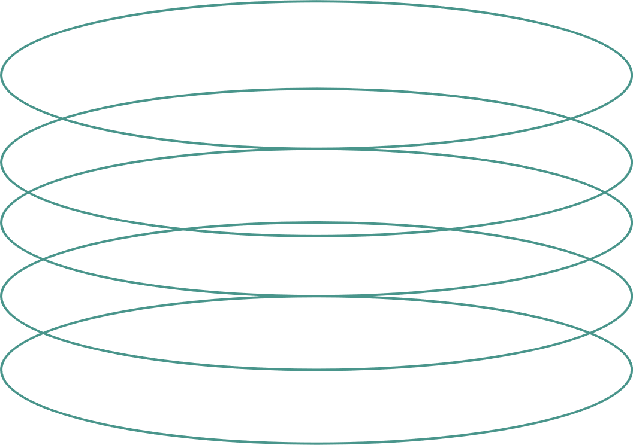
프로그램 목표
1. 블록이 좌우로 움직임
2. 스페이스키를 누르면 블록이 아래로 떨어짐
3. 떨어진 블록은 쌓임
4. 우측에 블록의 개수와 시도한 횟수, 쌓인 블록 수가 카운팅 됨
5. 블록의 개수만큼 실행이 되면 종류 후 메시지 출력

Slide 4
main
intro_game
#include <stdio.h>
#include <stdlib.h>
#include <conio.h>
#include <windows.h>
#define box_length 15 //게임의 영역(좌우 길이)
#define box_height 15 //바닥의 높이(상하 길이)
void intro_game(void);
void game_control(void);
void gotoxy(int x, int y);
int left_right_move(void);
void move_down(int x);
void draw_rectangle(int c, int r);
int max_block(void);
int block_stack[box_length*2+1]={0}; //해당위치의 값을 0으로 초기화
int main(void)
{
intro_game();
game_control();
gotoxy(1, box_height+3);
printf("game이 종료되었습니다. \n");
return 0;
}
void intro_game(void)
{
system("cls");
printf("블록 쌓기 \n\n");
printf("블록이 좌우로 움직일때 스페이스키를 누르면\n");
printf("블록이 떨어져 바닥에 쌓입니다.\n\n");
printf("아무키나 누르면 게임을 시작합니다. \n");
getch();
}
Notes:
Define으로 좌우와, 바닥 높이 15로 고정합니다. Intro는 게임 시작전 화면 출력

Slide 5
game_control
gotoxy
void game_control(void)
{
int x, count=0;
system("cls");
draw_rectangle(box_length, box_height);
gotoxy(box_length*2+5,3);
printf("블록의 개수: %2d", box_height);
gotoxy(1, box_height+3);
printf("스페이스키를 누르면 블록이 떨어지고\n");
printf("바닥에 쌓입니다. \n");
while(count<box_height)
{
gotoxy(box_length*2+5,4);
printf("시도한 횟수: %2d", count+1);
gotoxy(box_length*2+5,5);
printf("쌓인 블록수: %2d", max_block());
x=left_right_move();
move_down(x);
count++;
getch();
}
}
void gotoxy(int x, int y)
{
COORD Pos = {x - 1, y - 1};
SetConsoleCursorPosition(GetStdHandle(STD_OUTPUT_HANDLE), Pos);
}
COORD pos = x와 y를 가지고 있는 구조
SetConsoleCursorPosition(GetStdHandle(STD_OUTPUT_HAANDLE),pos
= 콘솔의 위치를 알려주는 함수
GetStdHandle = 화면출력 핸들러
COORD 타입 변수 pos

Slide 6
int left_right_move(void)
{
int x=3, y=2, temp=2;
do
{
x+=temp;
if (x>(box_length*2)) //x방향 최대값 설정
temp=-2;
if (x<3)
{
x=3;
temp=2;
}
gotoxy(x, y);
printf("□");
Sleep(50); //블록이 좌우로 움직이는 속도를 조절
gotoxy(x, y);
printf(" ");
}while(!kbhit());
block_stack[x]+=1;
return x;
}
void move_down(int x)
{
int y;
for(y=2;y<box_height+2-block_stack[x];y+=1)
{
gotoxy(x, y);
printf("□");
Sleep(20);
gotoxy(x, y);
printf(" ");
Sleep(10);
}
gotoxy(x,box_height+2-block_stack[x]);
printf("□");
}
left_right_move
move_down
Getch와 kbhit
Kbhit 함수는 키보드의 입력 여부를 단순히 입력 버퍼만 확인하고 true랑 false값 리턴
단순히 버퍼만 확인하기 때문에 값이 입력되고 난 뒤 비우지 않으면 계속 true값을 리턴함
Getch 함수는 버퍼에 있는 값을 그대로 출력하고 버퍼를 비워줌

Slide 7
void draw_rectangle(int c, int r)
{
int i, j;
unsigned char a=0xa6;
unsigned char b[7];
for(i=1;i<7;i++)
b[i]=0xa0+i;
printf("%c%c",a, b[3]);
for(i=0;i<c*2+1;i++)
printf("%c%c", a, b[1]);
printf("%c%c", a, b[4]);
printf("\n");
}
draw_rectangle
max_block
int max_block(void)
{
int i, max=0;
for(i=1;i<box_height*2+1;i++)
{
if (max<=block_stack[i])
max=block_stack[i];
}
return max;
}
for(i=0;i<r;i++)
{
printf("%c%c", a, b[2]);
for(j=0;j<c*2+1;j++)
printf(" ");
printf("%c%c",a, b[2]);
printf("\n");
}
printf("%c%c", a, b[6]);
for(i=0;i<c*2+1;i++)
printf("%c%c", a, b[1]);
printf("%c%c", a, b[5]);
printf("\n");

Slide 8
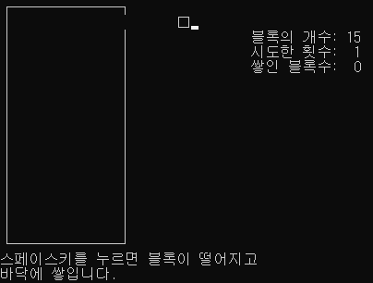
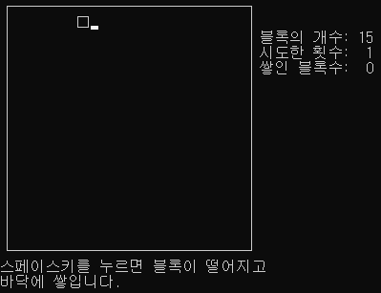
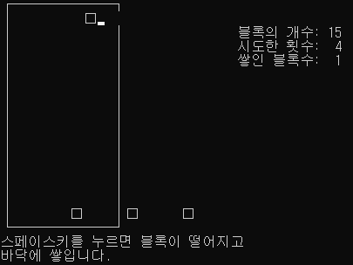
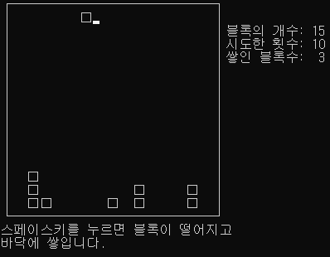
변경 전
변경 후
void draw_rectangle(int c, int r)
{
int i, j;
unsigned char a=0xa6;
unsigned char b[7];
for(i=1;i<7;i++)
b[i]=0xa0+i;
printf("%c%c",a, b[3]);
for(i=0;i<c;i++)
printf("%c%c", a, b[1]);
printf("%c%c", a, b[4]);
printf("\n");
for(i=0;i<r;i++)
{
printf("%c%c", a, b[2]);
for(j=0;j<c;j++)
printf(" ");
printf("%c%c",a, b[2]);
printf("\n");
}
printf("%c%c", a, b[6]);
for(i=0;i<c;i++)
printf("%c%c", a, b[1]);
printf("%c%c", a, b[5]);
printf("\n");
}
void draw_rectangle(int c, int r)
{
int i, j;
unsigned char a=0xa6;
unsigned char b[7];
for(i=1;i<7;i++)
b[i]=0xa0+i;
printf("%c%c",a, b[3]);
for(i=0;i<c*2+1;i++)
printf("%c%c", a, b[1]);
printf("%c%c", a, b[4]);
printf("\n");
for(i=0;i<r;i++)
{
printf("%c%c", a, b[2]);
for(j=0;j<c*2+1;j++)
printf(" ");
printf("%c%c",a, b[2]);
printf("\n");
}
printf("%c%c", a, b[6]);
for(i=0;i<c*2+1;i++)
printf("%c%c", a, b[1]);
printf("%c%c", a, b[5]);
printf("\n");
}

Slide 9
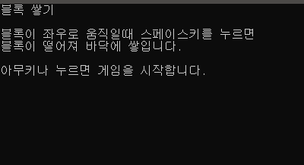
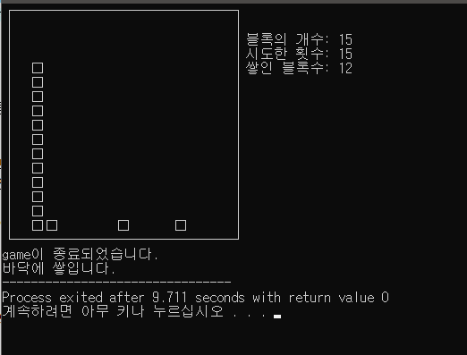
실행 화면
INTRO
플레이 화면 1
END
플레이 화면 2

Slide 10
개선점
- 블록의 개수 선택가능
현재 15개로 고정되어있는 블록의 갯수를 입력받은 값만큼 횟수를 지정함
- 난이도 조절
sleep의 값으로 블록의 움직임 속도를 조절
sleep의 값을 직접 입력 받음
sleep의 값을 switch를 이용하여 난이도 조절을 함

